Slide 1
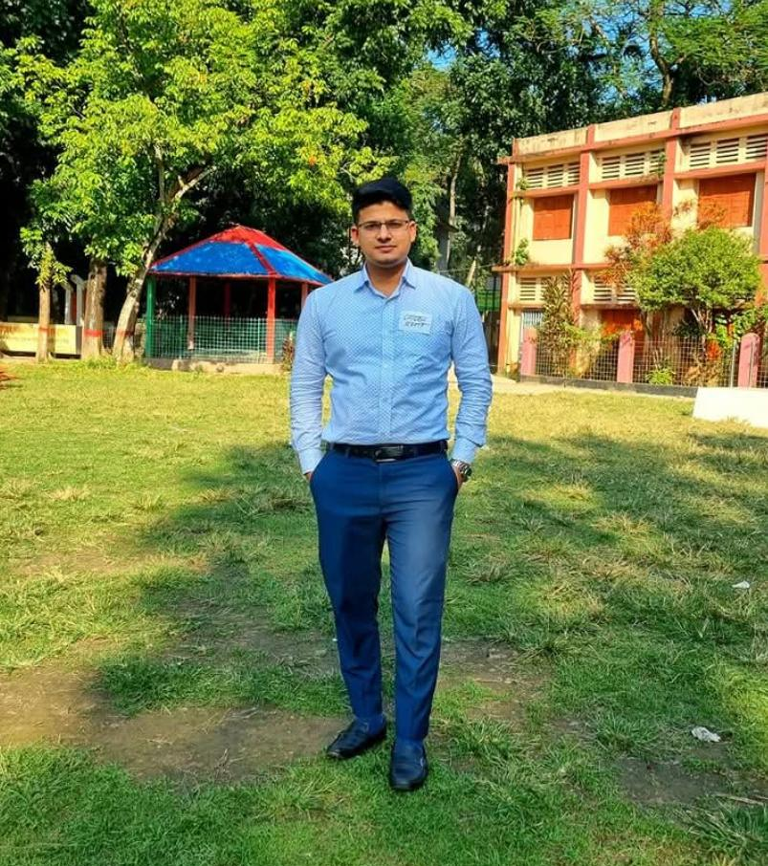
শিক্ষক পরিচিতি
সোহেল সরকার
সহকারী শিক্ষক
১০৯ নং হাফিজপুর উত্তরপাড়া সরকারি প্রাথমিক বিদ্যালয়
মনোহরদী,নরসিংদী

Slide 2
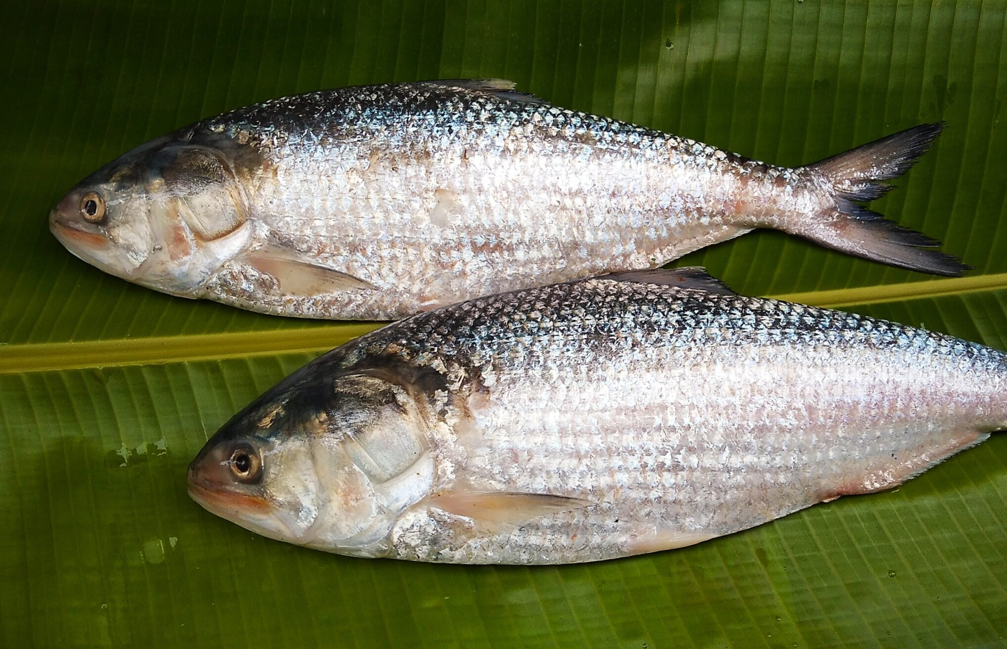
আজকের বর্ণ : ‘ ই ‘
ইলিশ

